Slide 1
Unterweisungsmodul
Sichtprüfung durch den Benutzer/ Anwender
Rev. 03_2021-05-10

Slide 2
In diesem Modul lernt man unter anderem:
Welche Anwendungskategorie es bei Arbeitsmitteln gibt
Welche Mängel bei einer Sichtprüfung zu beanstanden wären
Welches Aussagen zur Prüfung richtig zu bewerten sind
Hinweis: Sämtliche Inhalte dieser Präsentation sind urheberrechtlich geschützt. Die Verwendung der Inhalte, auszugsweise oder in der Gesamtheit, ist ohne Zustimmung des Urhebers bzw. Autors verboten. Verletzungen des Urheberrechts werden rechtlich verfolgt.

Slide 3
Sichtprüfung durch Benutzer
Ableitung der rechtlichen Grundlagen;
Beispiele aus der Praxis

Slide 4
Gefährdungsbeurteilung - Informationsbeschaffung
Vor dem Beginn der Gefährdungsbeurteilung muss sich der Arbeitgeber alle erforderlichen Informationen beschaffen.
Im wesentlichen Herstellerinformationen (Gebrauchs- und Betriebsanleitungen).
Bei der Informationsbeschaffung kann der Arbeitgeber davon ausgehen, dass die vom Hersteller des Arbeitsmittels mitgelieferten Informationen zutreffend sind, es sei denn, dass er über andere Erkenntnisse verfügt.

Slide 5
Herstellervorgaben - Bestimmungsgemäße Verwendung
Bedienungsanleitung: Beispiel eines Hersteller
Quelle: MEBEDO Akademie GmbH

Slide 6
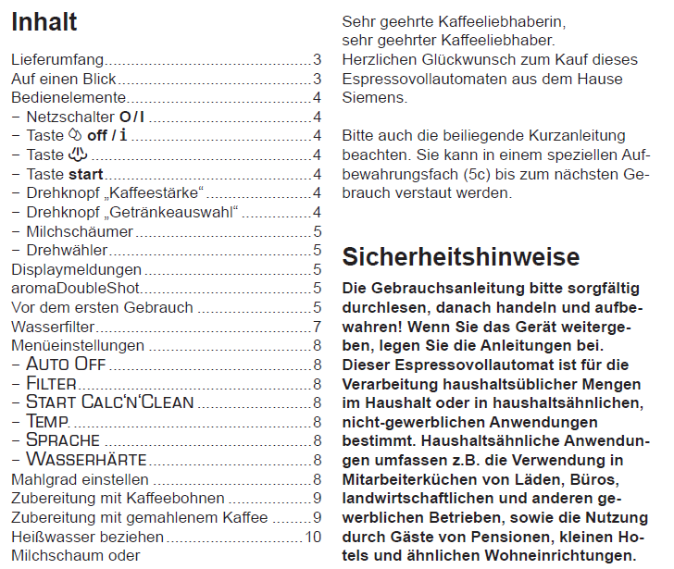
Herstellervorgaben - Bestimmungsgemäße Verwendung
Bedienungsanleitung: Beispiel eines Hersteller
Quelle: MEBEDO Akademie GmbH

Slide 7
Inaugenscheinnahme Regelmäßige Kontrollen nach BetrSichV
§ 4 Grundpflichten des Arbeitgebers
Kontrolle von Arbeitsmitteln durch die Beschäftigten „vor ihrer jeweiligen Verwen-dung durch Inaugenschein-nahme“, was letztlich eine „tägliche Kontrolle“ bedeu­tet, und
soweit erforderlich einer „Funktionskontrolle auf offensichtliche Mängel“
Organisation einer „regelmäßigen Funktionskontrolle von Schutz- und Sicherheitseinrichtungen“

Slide 8
Bestimmungsgemäße Verwendung Manipulationsverbot nach BetrSichV
Sind Arbeitsmittel in Verwendung, hat der Arbeitgeber als Dauerpflicht u. a. Folgendes zu organisieren:
„dass die Beschäftigten in der Lage sind, die Arbeitsmittel zu verwenden, ohne sich oder andere Personen zu gefährden“
dass „vorhandene Schutzeinrichtungen und zur Verfügung gestellte persönliche Schutzausrüstungen benutzt werden“
Verhinderung von Manipulationen, so „dass Schutzeinrichtungen nicht auf einfache Weise manipuliert oder umgangen werden“,
„dass Beschäftigte bei der Verwendung der Arbeitsmittel die Informationen sowie Kennzeichnungen und Gefahrenhinweise beachten“
„Der Arbeitgeber ist der Organisator. Mitwirken müssen alle!“
Notes:
Die Mitwirkungspflicht ist in den §§ 15 und 16 der DGUV Information 1 und dem ArbSchG geregelt.

Slide 9
Sichtprüfung durch Benutzer
Verhaltensregeln

Slide 10
Sichtprüfung vor Benutzung Zu beachtende Punkte
Schäden an Isolierungen;
bestimmungsgemäße Auswahl und Anwendung von Leitungen und Stecker;
Zustand des Netzsteckers, der Anschlussklemmen und -adern;
Zustand der Befestigungen, Leitungshalterungen, der dem Benutzer zugänglichen Sicherungshalter
Schäden am Gehäuse und den Schutzabdeckungen;
Anzeichen einer Überlastung oder einer unsachgemäßen Anwendung/Bedienung;
Anzeichen unzulässiger Eingriffe oder Veränderungen;
Zustand von Luftfiltern;
Bedienbarkeit von Schaltern, Steuereinrichtungen, Einstellvorrichtungen usw.;
Lesbarkeit aller der Sicherheit dienenden Aufschriften oder Symbole, der Bemessungsdaten und Stellungsanzeigen.

Slide 11
Sichtprüfung vor Benutzung Zusätzlich im Rahmen des Prüfkonzeptes
Voraussetzung/Grundlage:
Erforderliche Erstprüfung (messtechnisch) erfolgte durch den Hersteller inkl. Nachweis
Inventarisierung des Arbeitsmittels gemäß interner Festlegung
Sichtprüfung gemäß Checkliste
Zuweisung einer Anwendungskategorie:
Geräte der Anwendungskategorie 1
Geräte der Anwendungskategorie 2
Dokumentation der Sichtprüfung:
Die Dokumentation erfolgt über das Anbringen einer Prüfplakette, aus der das Datum der Sichtprüfung hervor geht.
Ist eine messtechnische Erstprüfung seitens der Herstellers nicht erfolgt, so ist das Arbeitsmittel durch eine befähigte Person zu überprüfen.

Slide 12
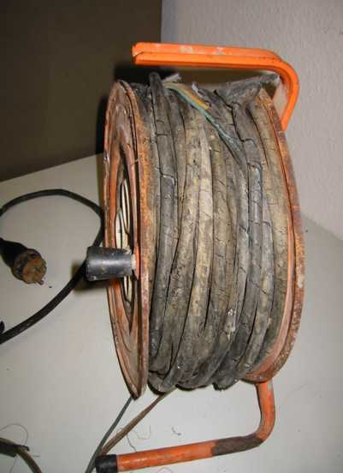
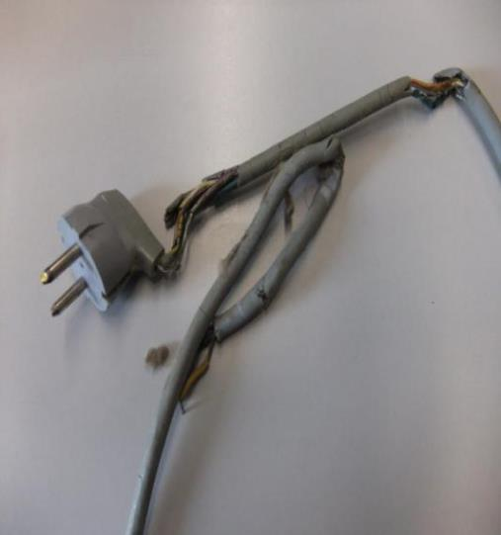
Bilder aus der Praxis
Quelle: MEBEDO Akademie GmbH
Quelle: MEBEDO Akademie GmbH

Slide 13
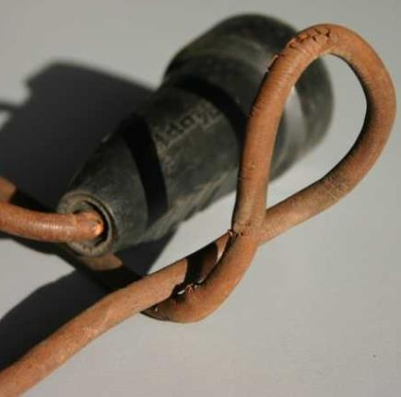
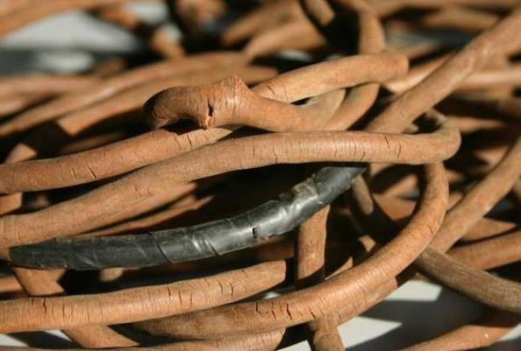
Bilder aus der Praxis
Quelle: MEBEDO Akademie GmbH
Quelle: MEBEDO Akademie GmbH

Slide 14
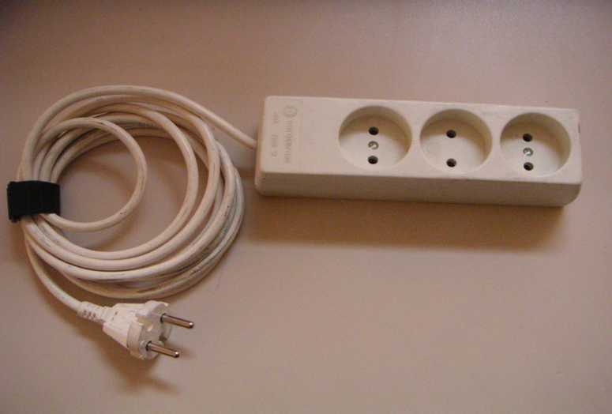
Bilder aus der Praxis
Hier passt auch ein Schutzkontaktstecker ! Der Schutzleiter und dadurch auch die Sicherheit bleiben auf der Strecke.
Quelle: MEBEDO Akademie GmbH

Slide 15
Anwendungskategorien
gemäß DGUV Information 203-005

Slide 16
Auswahlkriterien für Betriebsmittel nach Anwendungskategorien gem. DGUV Information 203-005
Merkmal | Anwendungskategorie K1 | Anwendungskategorie K2 | Ohne Anwendungskategorie
Einsatzbereich | Produktion, Laboratorien, Werkstätten, Schlossereien, Gelegentliche Arbeiten im Freien. | Baustellen, Arbeiten unter erhöhter elektrischer Gefährdung, Ständige Arbeiten im Außenbereich, Geräte im Umfeld von Schweißgeräten | Büro und Büroähnliche Umgebung
Nutzungs-merkmal | Nutzung in Innenräumen mit Einschränkungen im Freien | Nutzung in Innenräumen und im Freien | Nutzung in Innenräumen
Mechanische Beanspruchung | normal | hoch | gering
Feuchtigkeit | trocken bis feucht | nass | trocken
Staub | Normal | hoch auch leitfähig | gering
Öle, Säuren, Laugen | gering | Mittel bis hoch | gering

Slide 17
Mindestanforderungen an Betriebsmittel gemäß DGUV Information 203-005
Merkmal | Anwendungskategorie K1 | Anwendungskategorie K2
Schutzart | IP 43, Ausnahmen Handgeführte Elekrowerkzeuge | IP 54, Ausnahmen Handgeführte Elekrowerkzeuge
Schutzklasse | Vorzugsweise Klasse II. | Vorzugsweise Klasse II.
Mechanische Festigkeit | Schlagprüfung und Fallprüfung. | Schlagprüfung und Fallprüfung.
Leitungen | H05RN-F oder gleichwertig. | H07RN-F oder gleichwertig. Bei Handgeführten Elektrowerkzeugen bis zu einer Leitungslänge von 4 Meter H05RN-F.
Steckvorrichtungen | Gummi oder Kunststoff. | Geeignet für erschwerte Bedingungen.
Hinweis:
Bei der Auswahl der Betriebsmittel steht immer die Gefährdungsbeurteilung nach § 3 BetrSichV im Vordergrund! Diese Kennzeichnung ist wichtig für den Nutzer.
Hier kann er sehr einfach erkennen, welches Betriebsmittel wo zum Einsatz gelangen darf.

Slide 18
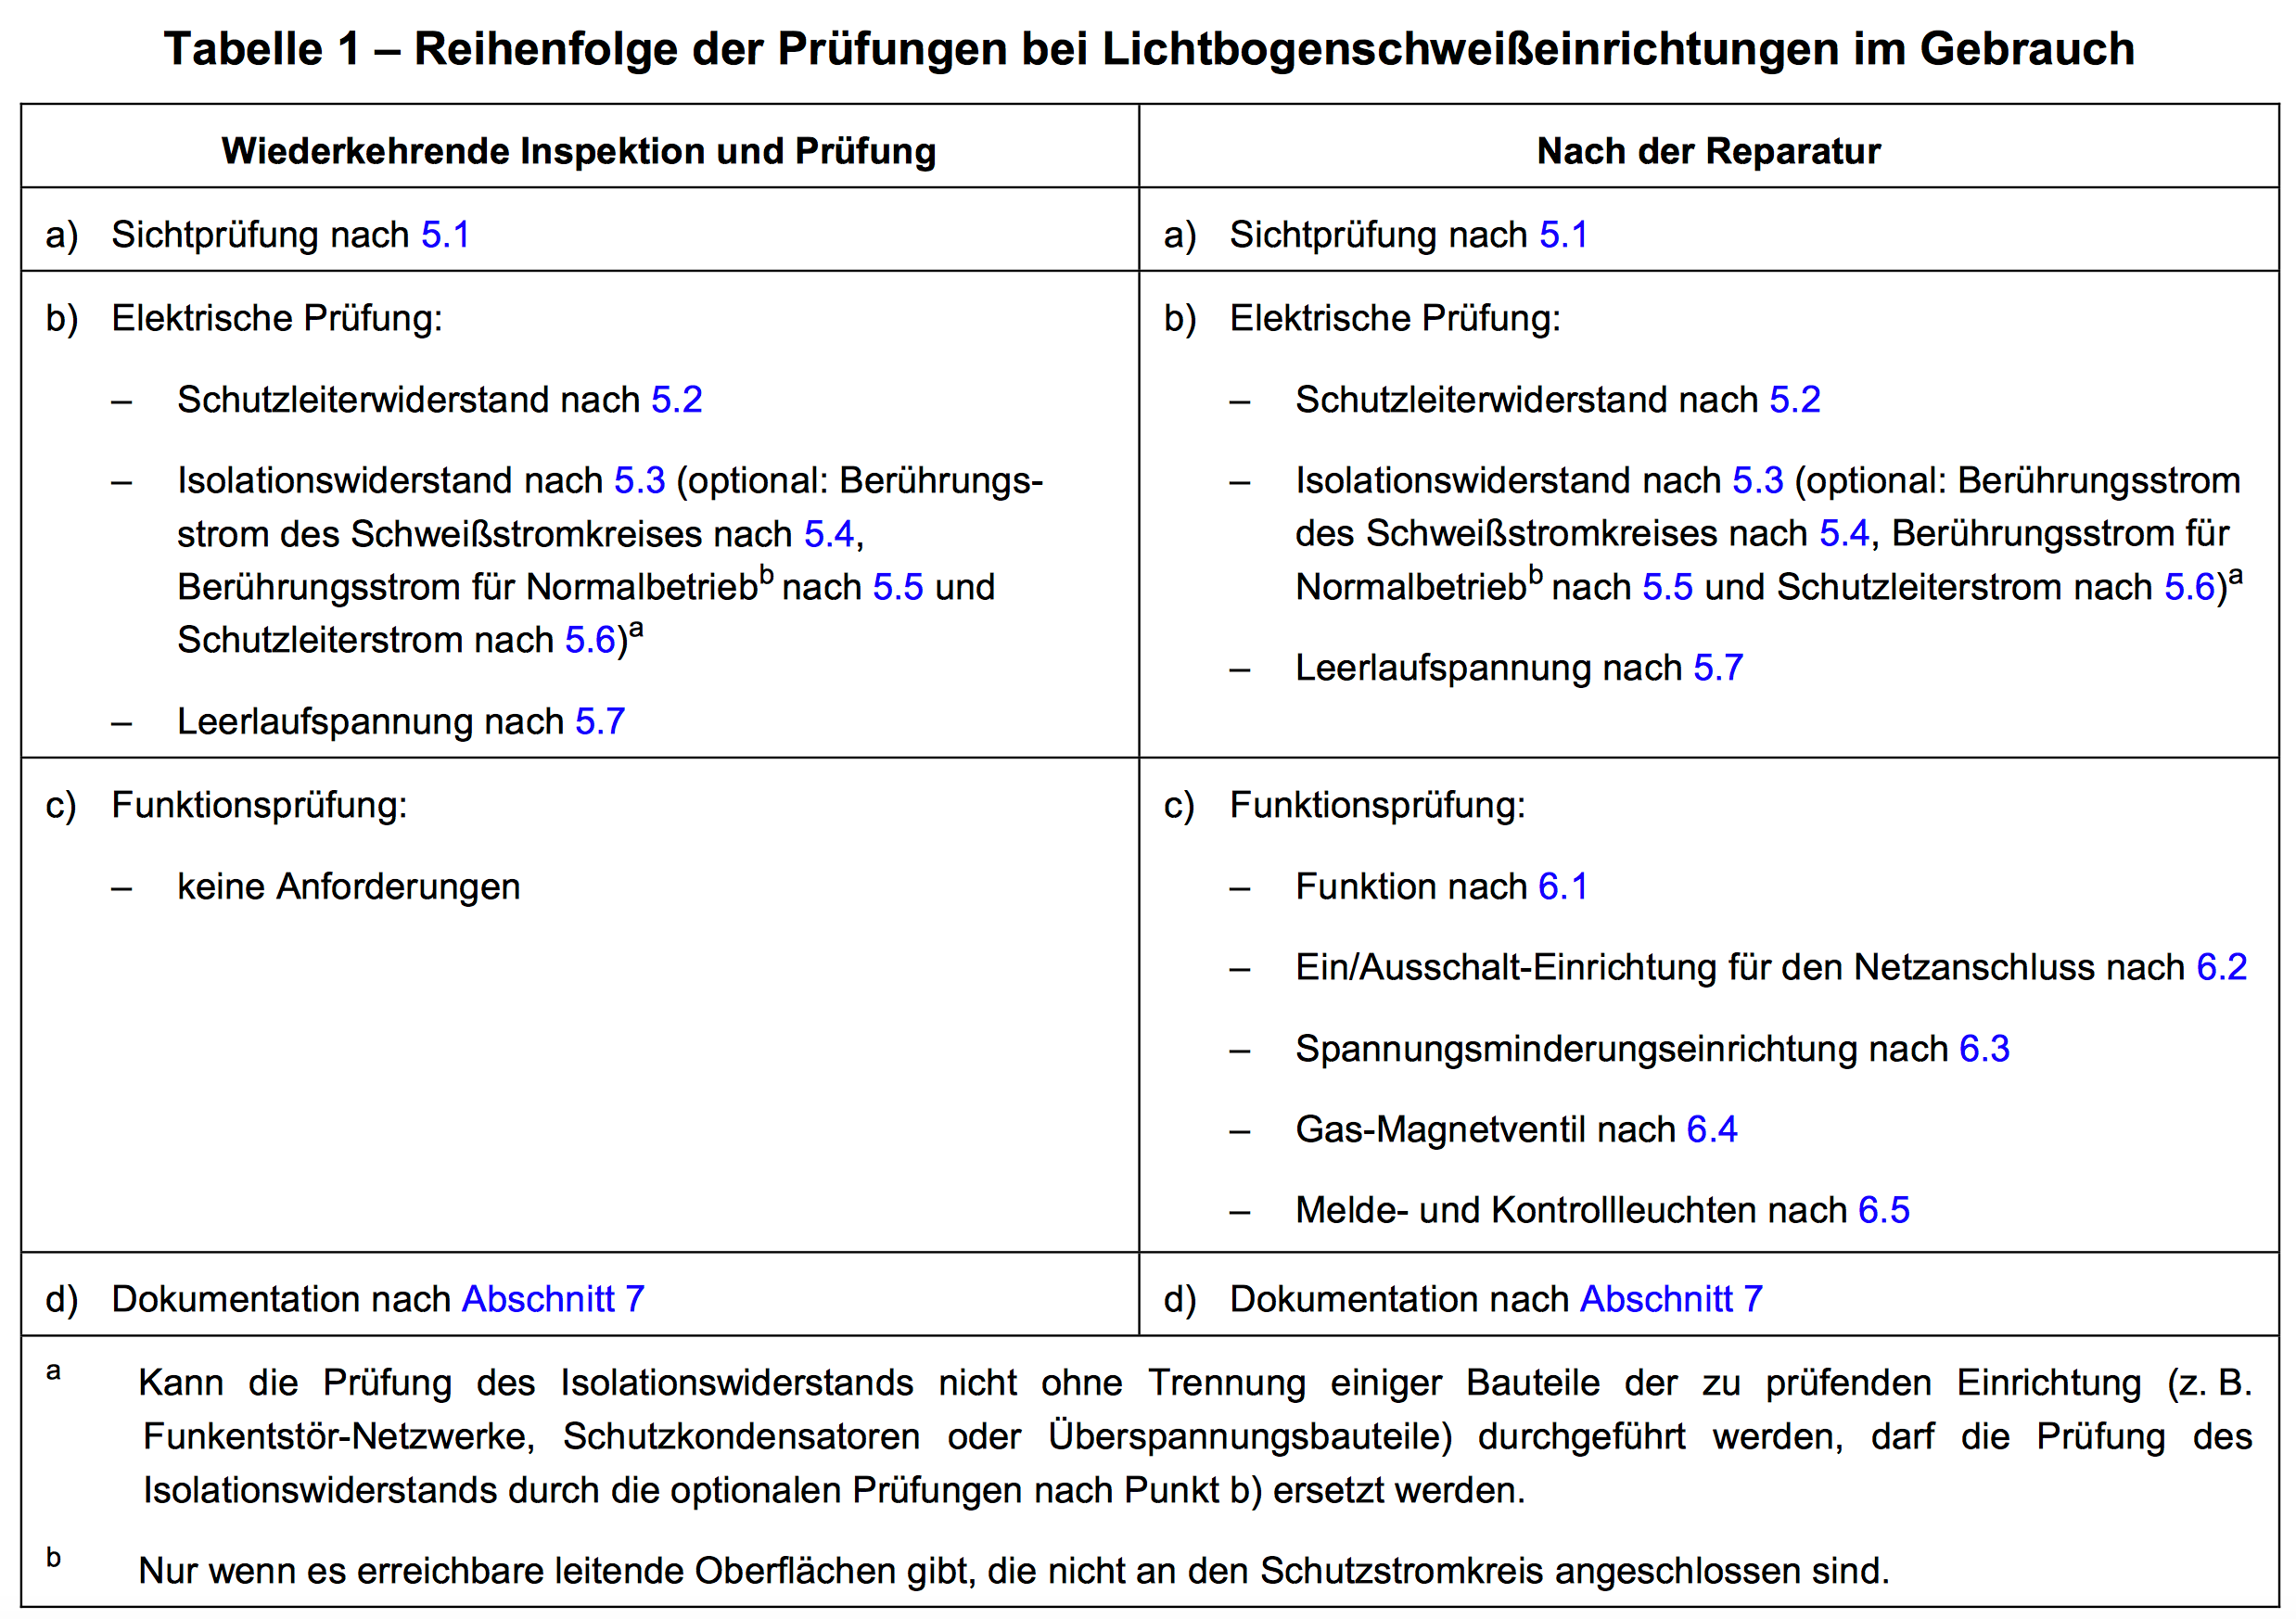
Prüfungsreihenfolge nach VDE 0544-4
Quelle: Bild aus VDE 0544-4

Slide 19
Prüfungen nach VDE 0544-4
Nur Messgeräte benutzen, die regelmäßig geprüft und kalibriert sind.
Sichtprüfung
Prüfung des Schutzleiters (nur für Geräte der SKI)
Messung des Isolationswiderstands (sofern technisch möglich)
Messung des Schutzleiterstromes
Messung des Berührungsstromes
Messung der Leerlaufspannung
Funktionsprüfung
Ergänzende Anweisungen des Herstellers beachten.

Slide 20
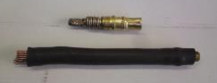
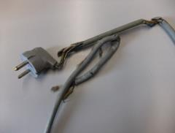
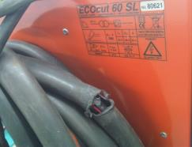
Sichtprüfung an Schweißgeräten
Brenner/Elektrodenhalter, Schweißstrom-Rückleitungsklemme, Masseklemme
fehlende oder defekte Isolierung
defekte Anschlüsse
defekte, beschädige Schalter
Brennerverschleißteile
sonstige Beschädigungen
Netzversorgung
defekte, beschädigte Leitungen
deformierte, schadhafte Stecker
abgebrochene oder thermisch beschädigte Steckerstifte
unwirksame Zugentlastung
für den Einsatzbereich und die Leistung ungeeignete Leitungen und Stecker
Schweißstromkreis
defekte, beschädigte Leitungen/Schlauchpaket
deformierte und/oder schadhafte Stecker-/Kupplungsgehäuse
unwirksame Zugentlastung
für den Einsatzbereich und die Leistung ungeeignete Leitungen und Stecker
Quelle: MEBEDO Akademie GmbH
Quelle: MEBEDO Akademie GmbH
Quelle: MEBEDO Akademie GmbH

Slide 21
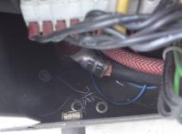
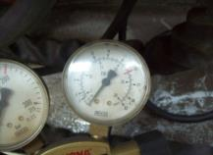
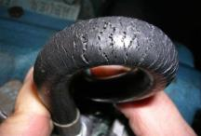
Sichtprüfung an Schweißgeräten
Gehäuse
fehlende oder beschädigte Teile
unzulässige Änderungen
Kühlluftöffnungen nicht frei, erforderliche Luftfilter nicht vorhanden
Anzeichen von Überlastung und unsachgemäßer Gebrauch
fehlende oder defekte Schutzvorrichtungen, z.B. bei Gasflaschenhaltern
fehlende oder defekte Rollen, Transportmittel, Halter usw.
Mängel an der Drahthaspelbefestigung
leitfähige Gegenstände im Gehäuse deponiert
Stellteile und Anzeigegeräte
defekte Schalter, Messgeräte und Meldeleuchten
defekte Druckminderer oder Durchflussmesser
fehlerhafte Sicherungen, die von außerhalb des Gehäuses zugängig sind
Allgemeine Bedingungen
externer Kühlflüssigkeitskreis undicht oder fehlerhafter Kühlflüssigkeitspegel
defekte Gasleitungen und Anschlüsse
schlechte Lesbarkeit von Kennzeichnungen und Etiketten
andere Beschädigungen oder Anzeichen unsachgemäßen Gebrauchs
Quelle: MEBEDO Akademie GmbH
Quelle: MEBEDO Akademie GmbH
Quelle: MEBEDO Akademie GmbH

Slide 22
Prüfen durch Messen
Messen des Schutzleiterwiderstandes,
des Isolationswiderstandes,
des Schutzleiterstromes,
des Berührungsstromes,
der Leerlaufspannung.

Slide 23
Messung des Schutzleiterwiderstandes
L1
Geräte mit Anschlussleitung bis 5 m
R_{SL} ≤ 0,3 Ω
L2
L3
Je weitere 7,5 m
R_{SL} + 0,1 Ω
N
PE
Maximalwert ≤ 1Ω
Bei Geräten mit einem Nennstrom > 16 A sollte der Grenzwert anhand der Leiterlänge, des Leiterquerschnittes und des Materials des Leiters berechnet werden!
Übergangswiderstände müssen beachtet werden.
Prüfling mit Festanschluss
Spannungs-versorgung des Messgerätes über eine benachbarte Steckdose des Versorgungs-netzes
Prüfling mit Stecker
Prüfling momentan über eine Steckdose fest mit dem Versorgungsnetz verbunden
W
Messgerät
W
U
U
± 200 mA
± 200 mA

Slide 24
Isolationswiderstandsmessung SK I
Primärstromkreis- Gehäuse Messung mit Isolationsmessgerät nach DIN VDE 0413 mit folgenden Werten:
U= min. 500 V
Messung zwischen Netzstromkreis und leitfähigem Gehäuse. Mit der Sonde sind alle berührbaren leitfähigen Teile abzutasten, die nicht mit dem Schutzleiter verbunden sind!
U
_
W
R
I
s
o
L
N
Sonde
R_{ISO} ≥ 2,5 MΩ
berührbares leitfähiges Teil
Isolation
Bei der Isolationsmessung muss evtl. Hochspannung oder die Schutzbeschaltung abgeklemmt bzw. überbrückt werden

Slide 25
Isolationswiderstandsmessung SK II
Primärstromkreis- Gehäuse Messung mit Isolationsmessgerät nach DIN VDE 0413 mit folgenden Werten:
U= min. 500 V
Messung zwischen Netzstromkreis und leitfähigem Gehäuseteilen. Mit der Sonde sind alle berührbaren Teile und Oberflächen abzutasten!
U
_
W
R
I
s
o
L
N
Sonde
R_{ISO} ≥ 5 MΩ
berührbares leitfähiges Teil
Isolation

Slide 26
Isolationswiderstandsmessung SK I und II
Primärstromkreis - Gehäuse
Messung zwischen Netz- und Schweißstromkreis
Messung mit Isolationsmessgerät nach DIN VDE 0413 mit folgenden Werten:
U= min. 500 V
R_{ISO} ≥ 5 MΩ
Bei der Isolationsmessung muss evtl. Hochspannung oder die Schutzbeschaltung abgeklemmt bzw. überbrückt werden

Slide 27
Isolationswiderstandsmessung SK I und II
Sekundärstromkreis - Gehäuse
Darstellung
Messung mit Isolationsmessgerät nach DIN VDE 0413 mit folgenden Werten:
U = min. 500 V
R_{ISO} ≥ 2,5 MΩ
Messung zwischen Schweißstromkreis und leitfähigem Gehäuse. Mit der Sonde sind alle berührbaren leitfähigen Teile abzutasten, die mit dem Schutzleiter verbunden sind!
Bei SKII alle berührbaren Teile und Oberflächen.

Slide 28
Messmethoden Schutzleiterstrom (Primärstromkreis)
Für die Messung des Schutzleiterstromes gibt es zwei unterschiedliche Messmethoden:
direkte Strommessung
Differenzstrommessung (bevorzugte Methode)
Grenzwerte:
Einrichtungen zum dauerhaften Anschluss mit einem verstärkten Schutzleiter müssen nach Angaben des Herstellers geprüft werden
- Anschluss über Steckverbindung ≤ 32 A | ≤ 5 mA AC
- Anschluss über Steckverbindung ˃32 A | ≤ 10 mA AC
- fest angeschlossen ohne besondere Maßnahme für den Schutzleiter | ≤ 10 mA AC
- fest angeschlossen mit verstärktem Schutzleiter | ≤ 5% des Eingangsstrom-Bemessungswert

Slide 29
Messung Berührungsstrom (Primärstromkreis)
Die Messung des Berührungsstroms kann in zwei Messmethoden erfolgen.
direkte Strommessung (bevorzugte Methode)
Differenzstrommessung
Dabei werden alle berührbaren leitfähigen Teile, die nicht mit dem Schutzleiter verbunden sind mit der Prüfsonde (2kΩ) abgetastet.
Grenzwert:
Die Messung muss in beiden Steckerpositionen erfolgen.
Netzstromkreis – berührbare leitfähige Teile die nicht mit dem Schutzleiter verbunden sind | ≤ 0,5 mA AC

Slide 30
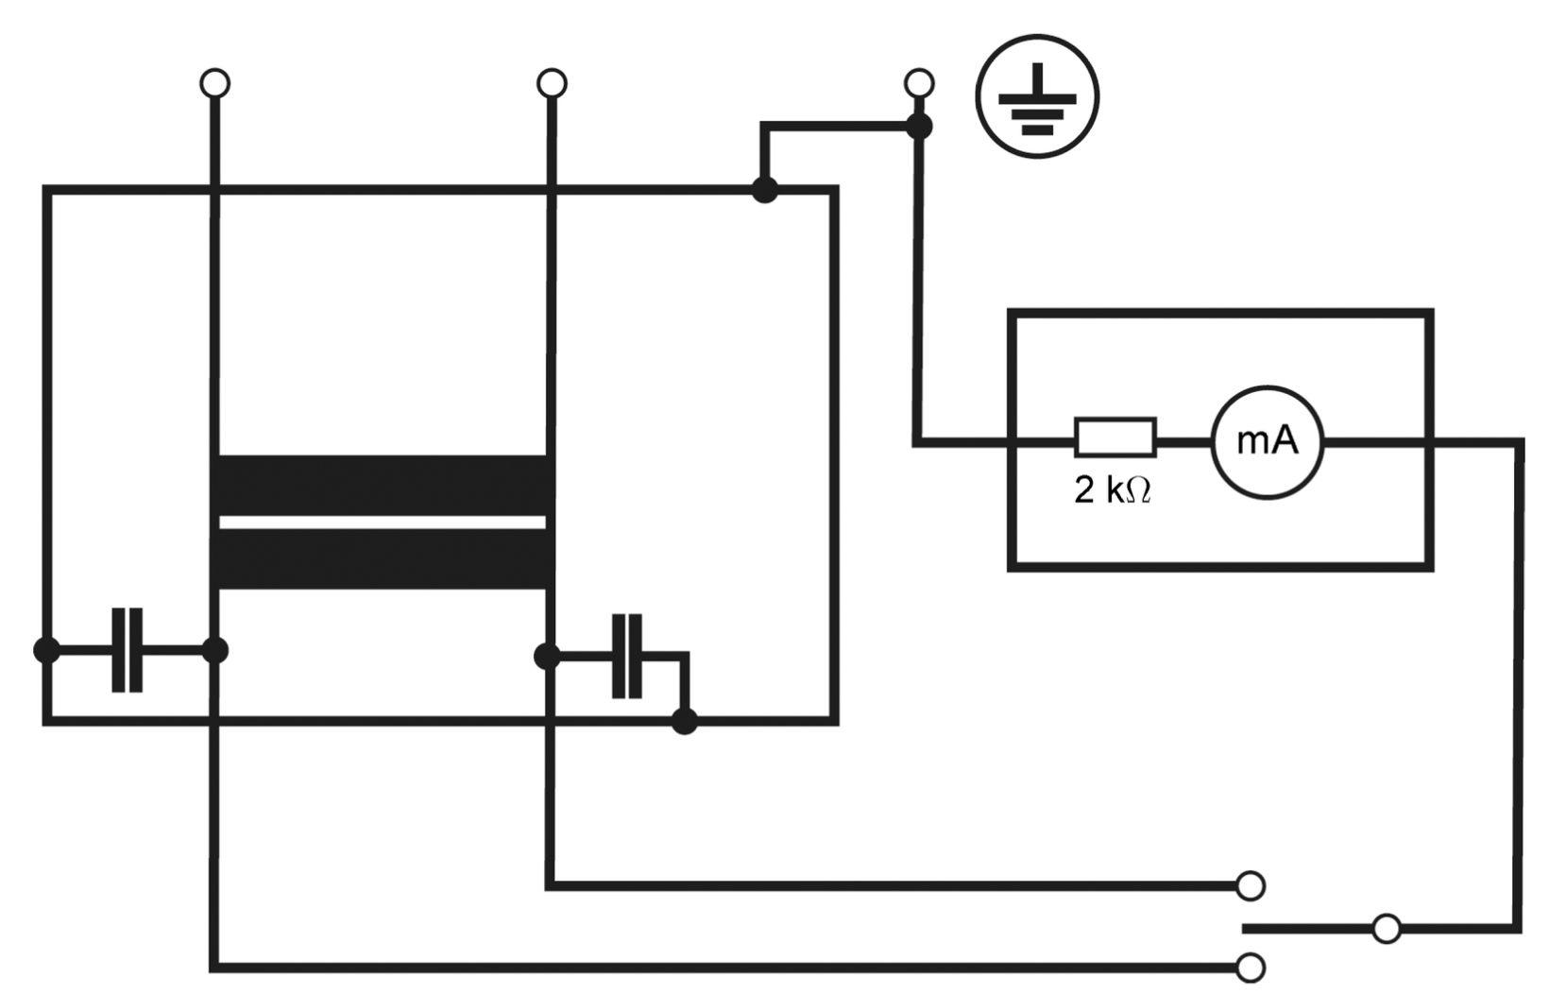
Messung Ableitstrom (Sekundärstromkreis)
Die Messung des Ableitstromes erfolgt nach dem direkten Messverfahren.
Dabei werden die Schweißausgänge mit der Prüfsonde (1750Ω +/- 250Ω ) oder mit einer Messschaltung wie in Bild 1 abgetastet.
Grenzwert:
Quelle: VDE 0544-4
Schweißstromkreis - Schutzleiterstromkreis | ≤ 10 mA AC

Slide 31
Prüfung der Leerlaufspannung
Die Scheitelwerte der Leerlaufspannung dürfen bei allen möglichen Einstellungen die auf dem Leistungsschild angegebenen Werte nicht überschreiten.
Wenn der Bemessungswert von U_{R} oder U_{S} auf dem Typenschild definiert ist, müssen U_{R} oder U_{S} anstatt U₀ gemessen werden
Ggf. vor der Messung nach Herstellerangaben Zünd- und Stabilisierungseinrichtungen ausbauen oder überbrücken
Diese Prüfung ist für Plasmaschneid-Stromquellen nicht mehr erforderlich (DIN EN 60974-4:2017-05)

Slide 32
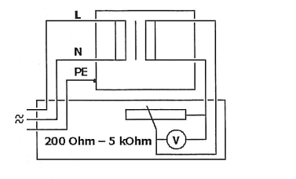
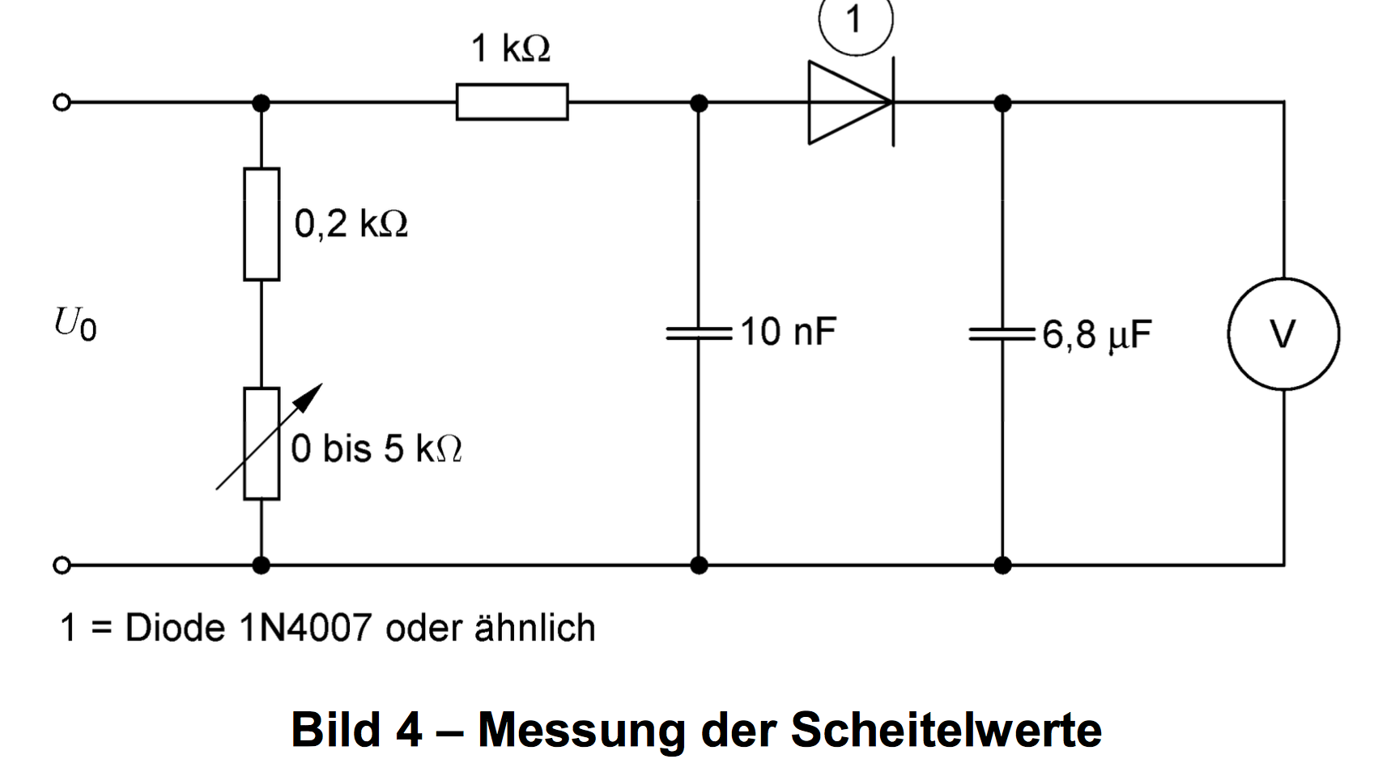
Prüfung der Leerlaufspannung
Grenzwerte: Leerlaufspannung in Umgebungen ohne erhöhte elektrische Gefährdung
DC ≤ 113 V Scheitelwert ; AC ≤ 113 V Scheitelwert ; AC ≤ 80V Effektivwert
Grenzwerte: Leerlaufspannung in Umgebungen mit erhöhter elektrischer Gefährdung
DC ≤ 113 V Scheitelwert ; AC ≤ 68 V Scheitelwert ; AC ≤ 48V Effektivwert
Für alte Geräte, die nicht nach EN 60974-1 entwickelt wurden (vor 1990) gelten für AC: 80 V und DC: 100V
Messung ohne Prüfschaltung- nur mit Multimeter
Schweißgerät
Quelle: VDE 0544-4

Slide 33
In diesem Modul lernt man unter anderem:
Welche Anwendungskategorie gibt es bei Arbeitsmitteln?
Welche Mängel wären bei einer Sichtprüfung zu beanstanden?
Welches Aussagen zur Prüfung sind richtig zu bewerten?
Hinweis: Sämtliche Inhalte dieser Präsentation sind urheberrechtlich geschützt. Die Verwendung der Inhalte, auszugsweise oder in der Gesamtheit, ist ohne Zustimmung des Urhebers bzw. Autors verboten. Verletzungen des Urheberrechts werden rechtlich verfolgt.

